Slide 1

TOÁN – LỚP4
LUYỆN TẬP – TRANG 122

Slide 2
Ôn bài cũ
Muốn so sánh hai phân số khác mẫu số ta làm thế nào?
Muốn so sánh hai phân số khác mẫu số, ta có thể quy đồng mẫu số hai phân đó, rồi sánh các tử số của hai phân số mới.

Slide 3


Bài 1:
a) $\frac{5}{8}$ …. $\frac{7}{8}$
b) $\frac{15}{25}$ và $\frac{4}{5}$
Ta có $\frac{15}{25}$ = $\frac{15 :5}{25 :5}$ = $\frac{3}{5}$. Vì $\frac{3}{5}$ < $\frac{4}{5}$ nên $\frac{15}{25}$ < $\frac{4}{5}$
Hai phân số có cùng mẫu số, phân số nào có tử số lớn hơn thì phân số đó lớn hơn và ngược lại.
<
Rút gọn PS
So sánh 2 PS cùng Mẫu số
So sánh 2 PS đề bài yêu cầu

Slide 4
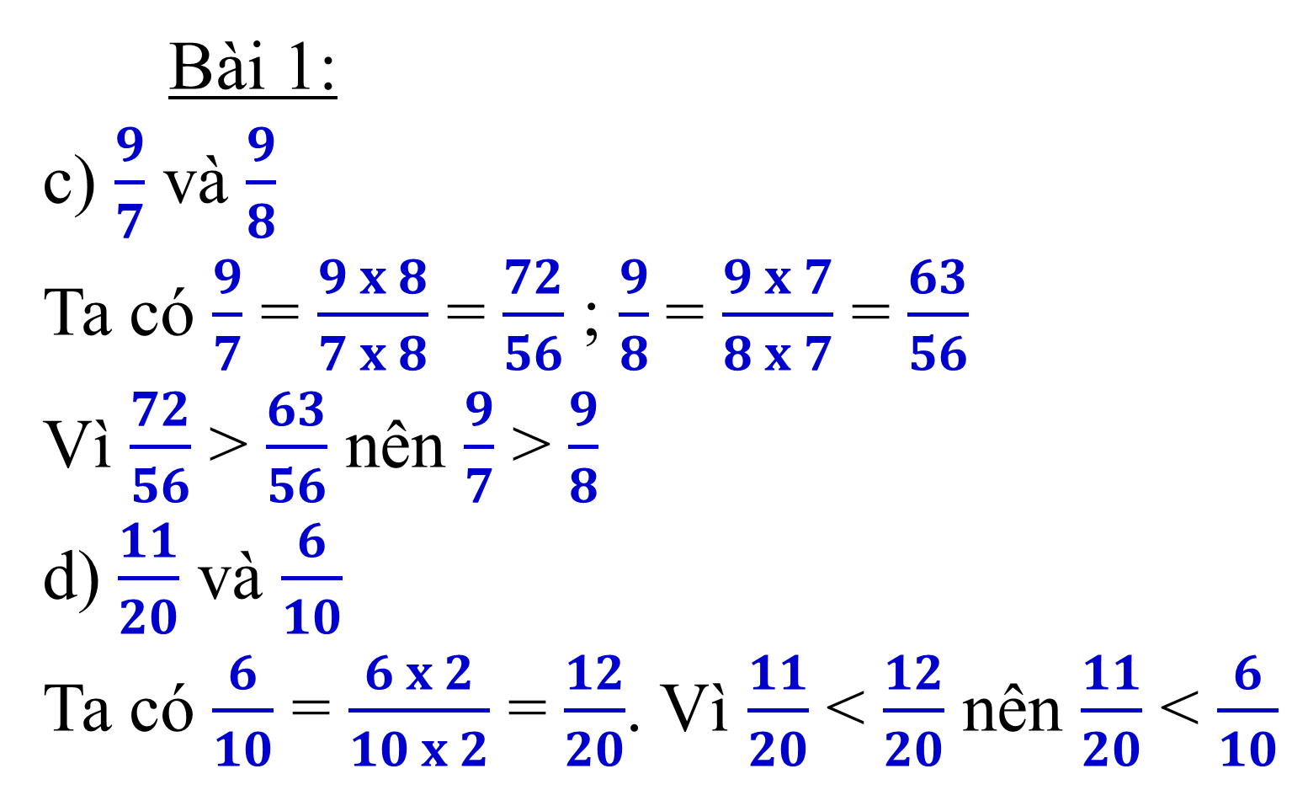
Bài 1:
c) $\frac{9}{7}$ và $\frac{9}{8}$
Ta có $\frac{9}{7}$ = $\frac{9 x 8}{7 x 8}$ = $\frac{72}{56}$ ; $\frac{9}{8}$= $\frac{9 x 7}{8 x 7}$ = $\frac{63}{56}$
Vì $\frac{72}{56}$ > $\frac{63}{56}$ nên $\frac{9}{7}$ > $\frac{9}{8}$
d) $\frac{11}{20}$ và $\frac{6}{10}$
Ta có $\frac{6}{10}$ = $\frac{6 x 2}{10 x 2}$ = $\frac{12}{20}$. Vì $\frac{11}{20}$ < $\frac{12}{20}$ nên $\frac{11}{20}$ < $\frac{6}{10}$
(MSC: 56)
(8)
(7)
(MSC: 20)
(2)
So sánh 2 PS cùng Mẫu số
So sánh 2 PS đề bài yêu cầu
QĐMS

Slide 5

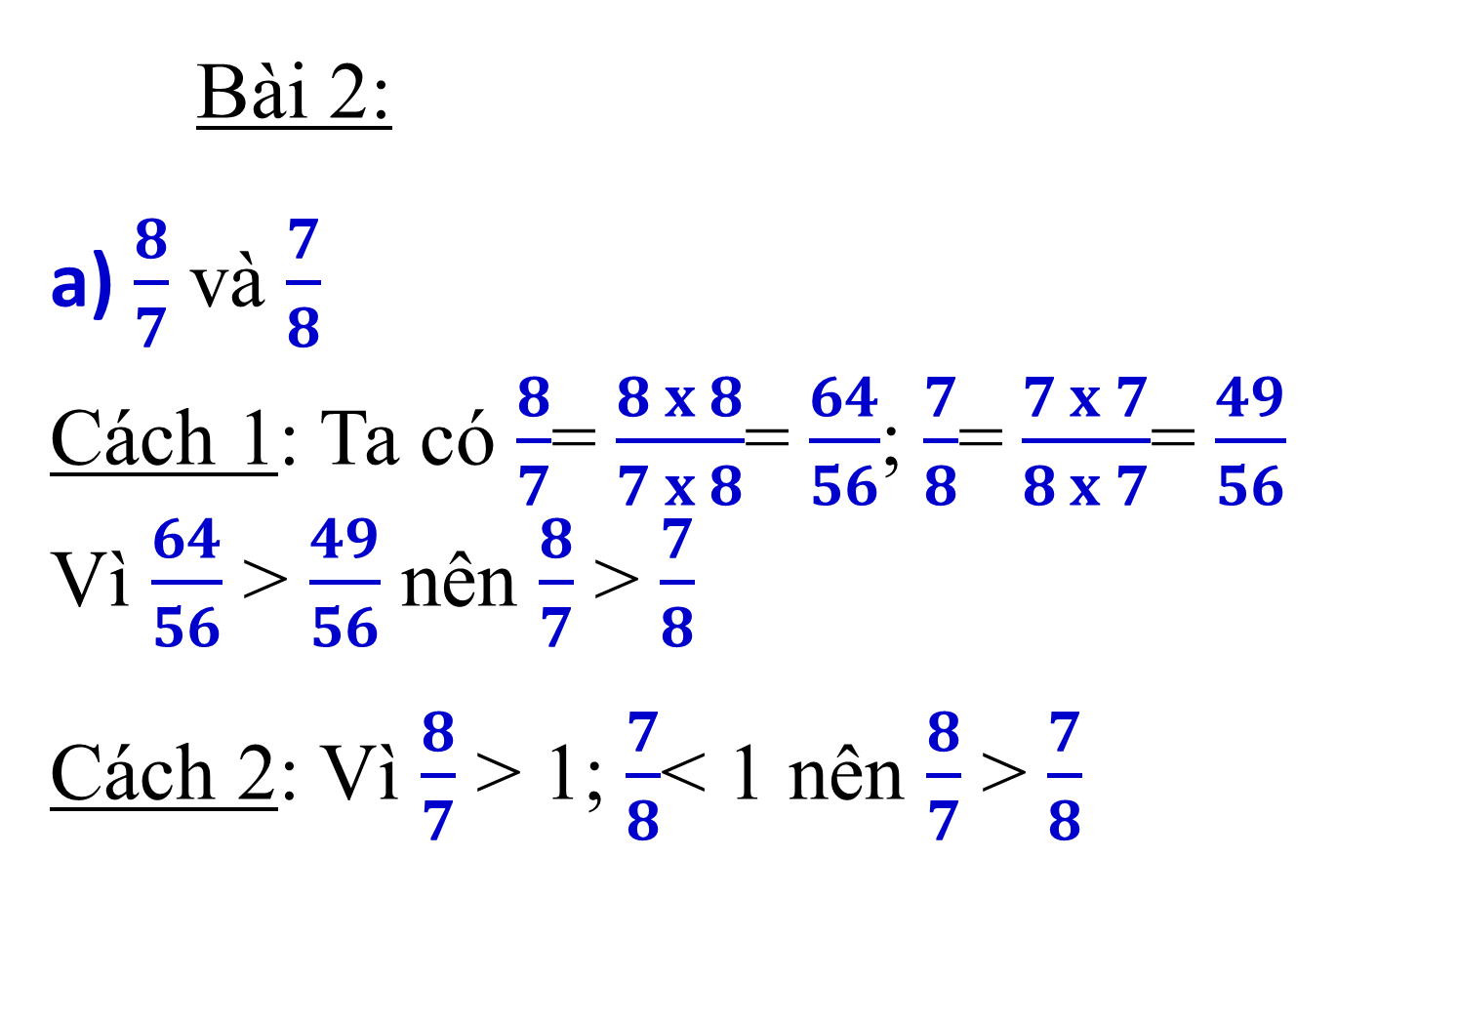
Bài 2:
a) $\frac{8}{7}$ và $\frac{7}{8}$
Cách 1: Ta có $\frac{8}{7}$= $\frac{8 x 8}{7 x 8}$= $\frac{64}{56}$; $\frac{7}{8}$= $\frac{7 x 7}{8 x 7}$= $\frac{49}{56}$
Vì $\frac{64}{56}$ > $\frac{49}{56}$ nên $\frac{8}{7}$ > $\frac{7}{8}$
Cách 2: Vì $\frac{8}{7}$ > 1; $\frac{7}{8}$< 1 nên $\frac{8}{7}$ > $\frac{7}{8}$
(MSC: 56)
(8)
(7)
Cách 1: Quy đồng mẫu số
Cách 2: So sánh với số trung gian (so sánh với 1)

Slide 6
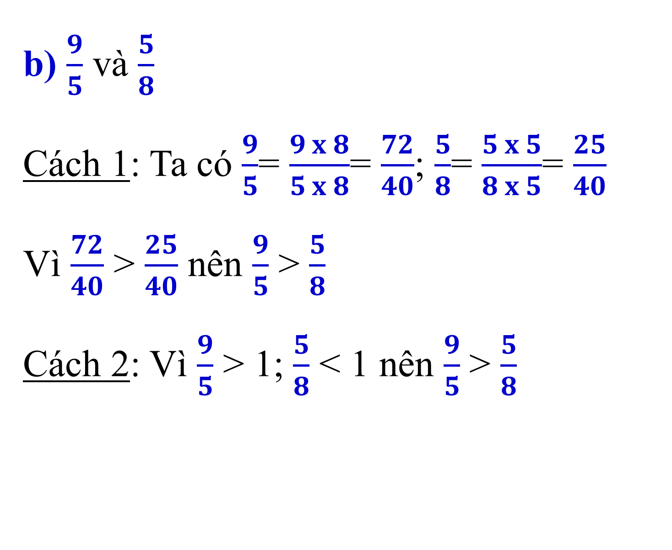
b) $\frac{9}{5}$ và $\frac{5}{8}$
Cách 1: Ta có $\frac{9}{5}$= $\frac{9 x 8}{5 x 8}$= $\frac{72}{40}$; $\frac{5}{8}$= $\frac{5 x 5}{8 x 5}$= $\frac{25}{40}$
Vì $\frac{72}{40}$ > $\frac{25}{40}$ nên $\frac{9}{5}$ > $\frac{5}{8}$
Cách 2: Vì $\frac{9}{5}$ > 1; $\frac{5}{8}$ < 1 nên $\frac{9}{5}$ > $\frac{5}{8}$
(MSC: 40)
(8)
(5)

Slide 7
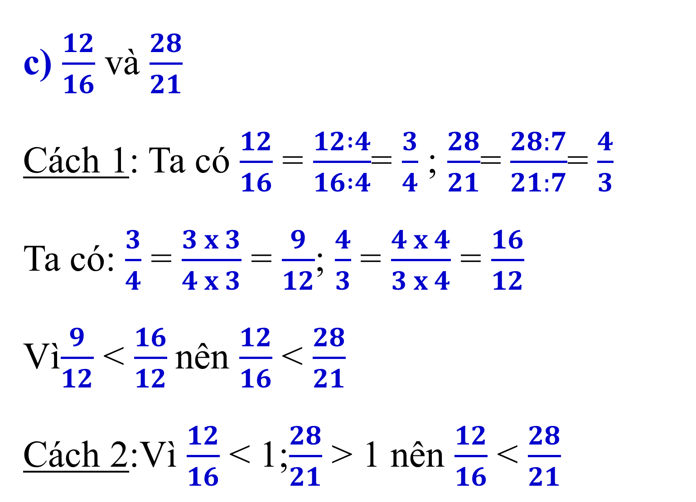
c) $\frac{12}{16}$ và $\frac{28}{21}$
Cách 1: Ta có $\frac{12}{16}$ = $\frac{12 :4}{16 :4}$= $\frac{3}{4}$ ; $\frac{28}{21}$= $\frac{28:7}{21:7}$= $\frac{4}{3}$
Ta có: $\frac{3}{4}$ = $\frac{3 x 3}{4 x 3}$ = $\frac{9}{12}$; $\frac{4}{3}$ = $\frac{4 x 4}{3 x 4}$ = $\frac{16}{12}$
Vì$\frac{9}{12}$ < $\frac{16}{12}$nên $\frac{12}{16}$ < $\frac{28}{21}$
Cách 2:Vì $\frac{12}{16}$ < 1;$\frac{28}{21}$ > 1 nên $\frac{12}{16}$ < $\frac{28}{21}$
Nhận xét: 2 phân số chưa tối giản

Slide 8
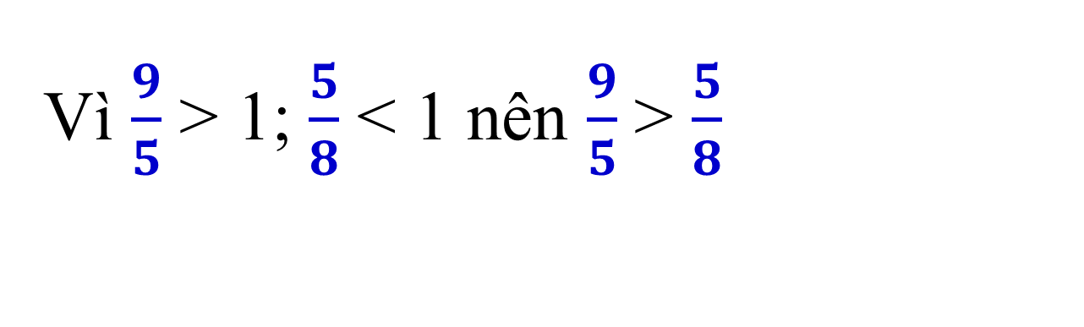
Khi nào so sánh được hai phân số bằng cách so sánh với 1?
Chỉ so sánh được bằng cách này khi một phân số lớn hơn 1, phân số còn lại bé hơn 1
Vì $\frac{9}{5}$ > 1; $\frac{5}{8}$ < 1 nên $\frac{9}{5}$ > $\frac{5}{8}$

Slide 9
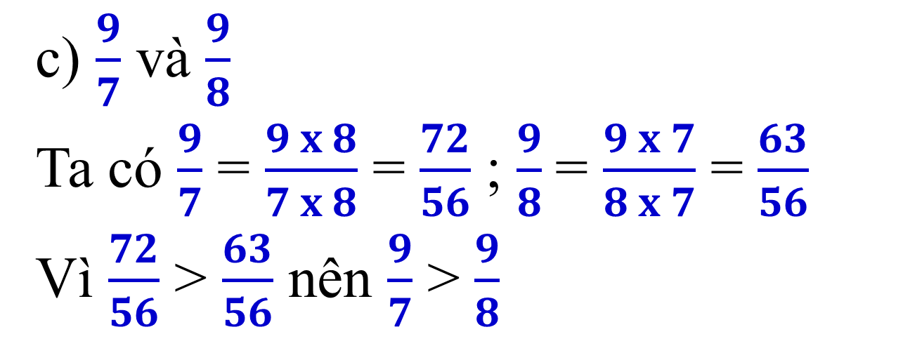
Bài 3:
Xem lại phần C bài 1
c) $\frac{9}{7}$ và $\frac{9}{8}$
Ta có $\frac{9}{7}$ = $\frac{9 x 8}{7 x 8}$ = $\frac{72}{56}$ ; $\frac{9}{8}$= $\frac{9 x 7}{8 x 7}$ = $\frac{63}{56}$
Vì $\frac{72}{56}$ > $\frac{63}{56}$ nên $\frac{9}{7}$ > $\frac{9}{8}$
Con nhận xét về tử số và mẫu số của hai phân số
Hai phân số (khác 0) có cùng tử số, phân số nào có mẫu số bé hơn thì phân số đó lớn hơn và ngược lại.

Slide 10

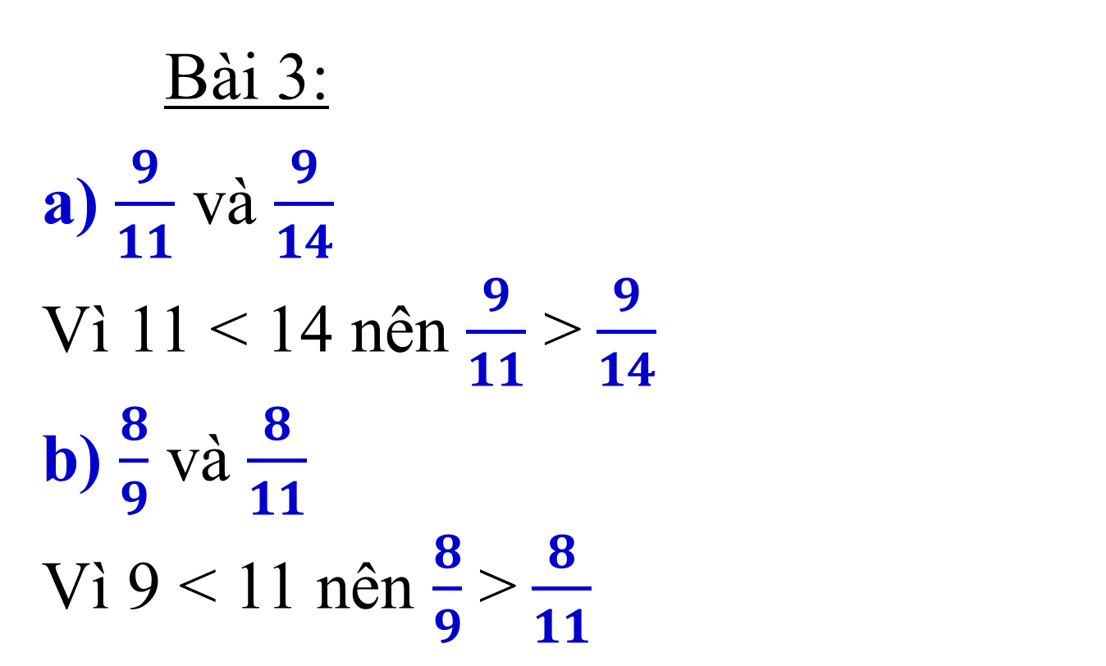
Bài 3:
a) $\frac{9}{11}$ và $\frac{9}{14}$
Vì 11 < 14 nên $\frac{9}{11}$ >$\frac{9}{14}$
b) $\frac{8}{9}$ và $\frac{8}{11}$
Vì 9 < 11 nên $\frac{8}{9}$ >$\frac{8}{11}$
Hai phân số (khác 0) có cùng tử số, phân số nào có mẫu số bé hơn thì phân số đó lớn hơn và ngược lại.

Slide 11

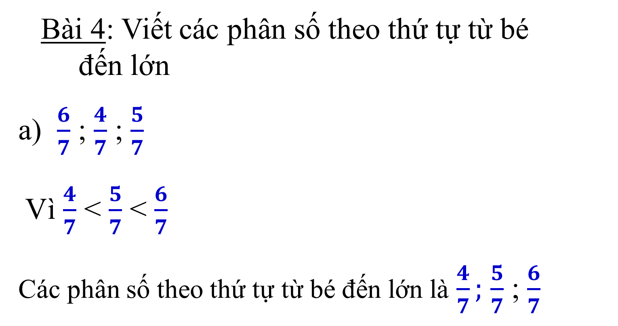
Bài 4: Viết các phân số theo thứ tự từ bé đến lớn
a) $\frac{6}{7}$ ; $\frac{4}{7}$ ; $\frac{5}{7}$
Vì $\frac{4}{7}$ < $\frac{5}{7}$ < $\frac{6}{7}$
Các phân số theo thứ tự từ bé đến lớn là $\frac{4}{7};$ $\frac{5}{7}$ ; $\frac{6}{7}$
Nhận xét: 3 phân số cùng mẫu số

Slide 12
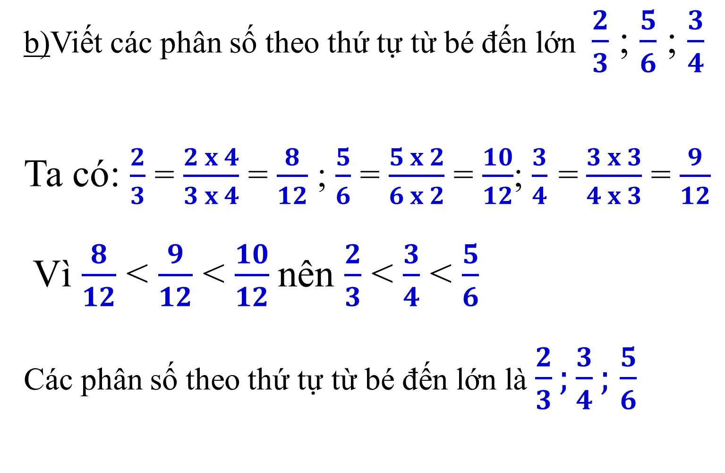
b)Viết các phân số theo thứ tự từ bé đến lớn $\frac{2}{3}$ ; $\frac{5}{6}$ ; $\frac{3}{4}$
Ta có: $\frac{2}{3}$ = $\frac{2 x 4}{3 x 4}$ = $\frac{8}{12}$ ; $\frac{5}{6}$ = $\frac{5 x 2}{6 x 2}$ = $\frac{10}{12}$; $\frac{3}{4}$ =$\frac{3 x 3}{4 x 3}$ = $\frac{9}{12}$
Vì $\frac{8}{12}$ < $\frac{9}{12}$ < $\frac{10}{12}$nên $\frac{2}{3}$ < $\frac{3}{4}$ < $\frac{5}{6}$
Các phân số theo thứ tự từ bé đến lớn là $\frac{2}{3};\frac{3}{4};$ $\frac{5}{6}$
(MSC: 12)
(4)
(2)
(3)

Slide 13
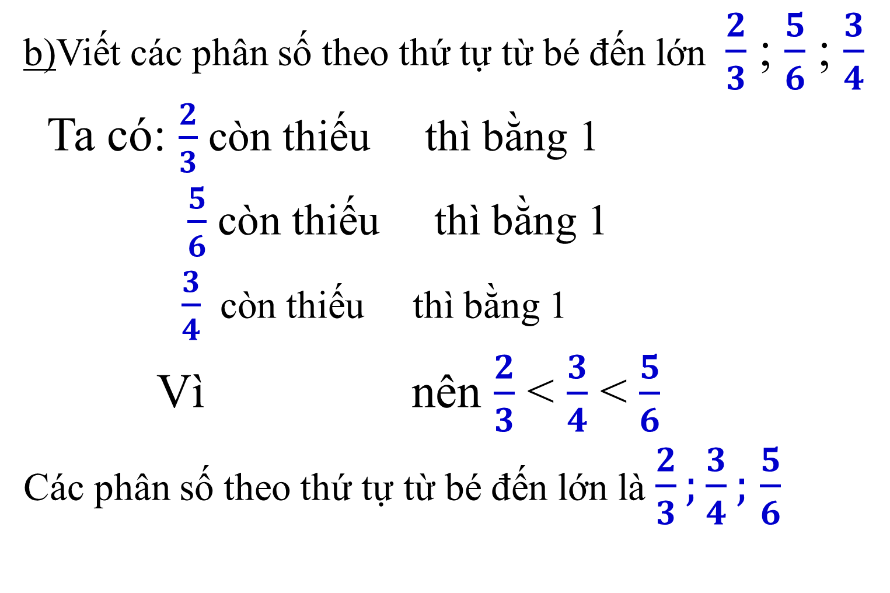
b)Viết các phân số theo thứ tự từ bé đến lớn $\frac{2}{3}$ ; $\frac{5}{6}$ ; $\frac{3}{4}$
Ta có: $\frac{2}{3}$ còn thiếu thì bằng 1
$\frac{5}{6}$ còn thiếu thì bằng 1
$\frac{3}{4}$ còn thiếu thì bằng 1
Vì nên $\frac{2}{3}$ < $\frac{3}{4}$ < $\frac{5}{6}$
Các phân số theo thứ tự từ bé đến lớn là $\frac{2}{3};\frac{3}{4};$ $\frac{5}{6}$

Slide 14

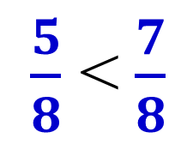
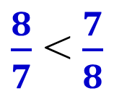
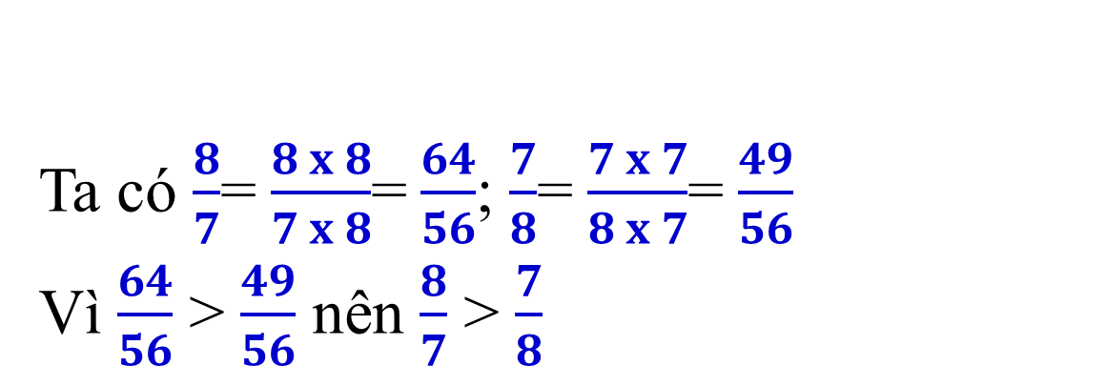
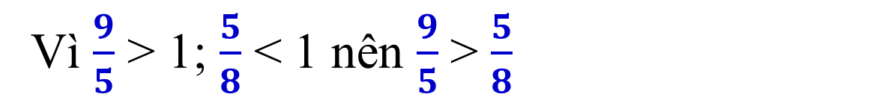
Các cách so sánh phân số
$\frac{5}{8}$ <$\frac{7}{8}$
1. So sánh 2 phân số cùng mẫu số
$\frac{8}{5}$ <$\frac{8}{3}$
2. So sánh 2 phân số cùng tử số
3. So sánh 2 phân số bằng cách lấy 1 làm trung gian
Vì $\frac{9}{5}$ > 1; $\frac{5}{8}$ < 1 nên $\frac{9}{5}$ > $\frac{5}{8}$
$\frac{8}{7}$ <$\frac{7}{8}$
4. So sánh 2 phân số khác mẫu số
Ta có $\frac{8}{7}$= $\frac{8 x 8}{7 x 8}$= $\frac{64}{56}$; $\frac{7}{8}$= $\frac{7 x 7}{8 x 7}$= $\frac{49}{56}$
Vì $\frac{64}{56}$ > $\frac{49}{56}$ nên $\frac{8}{7}$ > $\frac{7}{8}$

Slide 15
Trò chơi
Câu 1
Dãy phân số nào được viết theo thứ tự từ bé đến lớn?
A.
B.
C.
15

Slide 16
Trò chơi
Dãy phân số được viết theo thứ tự từ nào?
Câu 2
A.
Từ bé đến lớn
B.
Từ lớn đến bé
16

Slide 17
Trò chơi
Câu 3
Những dãy phân số nào được viết theo thứ tự từ bé đến lớn?
A.
B.
C.
17

Slide 18
Trò chơi
Câu 4
Những dãy phân số nào được viết theo thứ tự từ bé đến lớn?
A.
B.
C.
18

Slide 19

Dặn dò
Học thuộc lòng cách so sánh hai phân số có cùng tử số
Chuẩn bị bài sau: Luyện tập chung

